Slide 1
Vibraciones Transversales de una cuerda fija en sus extremos
- Ana Esmeralda Rodriguez Rodriguez
- Alejandro de Anda Martín
- José Partida Padilla

Slide 2
Descripción
Analizar las oscilaciones que se presentan a lo largo de una cuerda que se encuentra fija en ambos extremos, determinando una relacion entre la lonjitud de onda y la longitud de la cuerda.

Slide 3
Objetivo General
Determinar una relacion entre la lonjitud de onda y la longitud de la cuerda y con esto graficar las oscilaciones de una cuerda fija en ambos extremos.

Slide 4
Objetivos Especificos
Satisfacer la ecuación de d' Alambert unidimencional.
Determinar una relacion entre la longitud de onda del modo "n" y la longitud "L" de la cuerda.
Graficar la vibracion fundamental usando los armonicos n del 1 al 8.
Ubicar la posición y las velocidades iniciales de la cuerda.

Slide 5
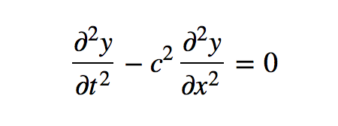
Modelo que representa el problema
La fórmula de D'Alembert es la solución general de la ecuación de onda, una ecuación en derivadas parciales hiperbólica, en un espacio de una dimensión.
Ecuación d' Alambert unidimencional:
donde "c" es la velocidad de propagación que se relaciona a la tensión T y a la masa por unidad de longitud μ por
1/2 c=(T/μ) .

Slide 6
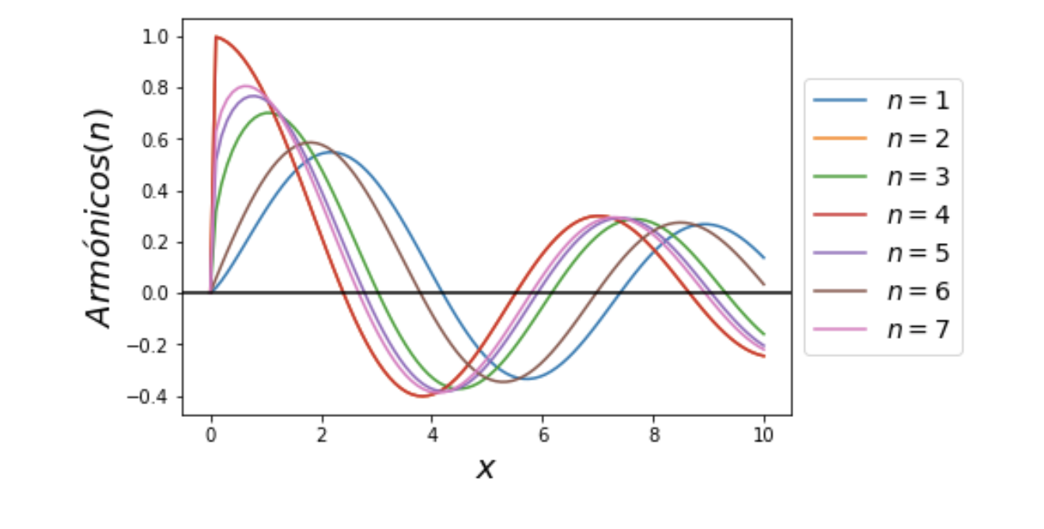
Simulaciones
Siguiendo las ecuaciones que utilizamos para el modelo, pudimos obtener la grafica de cada una de las oscilaciones n (armonicos del 1 al 8)

Slide 7
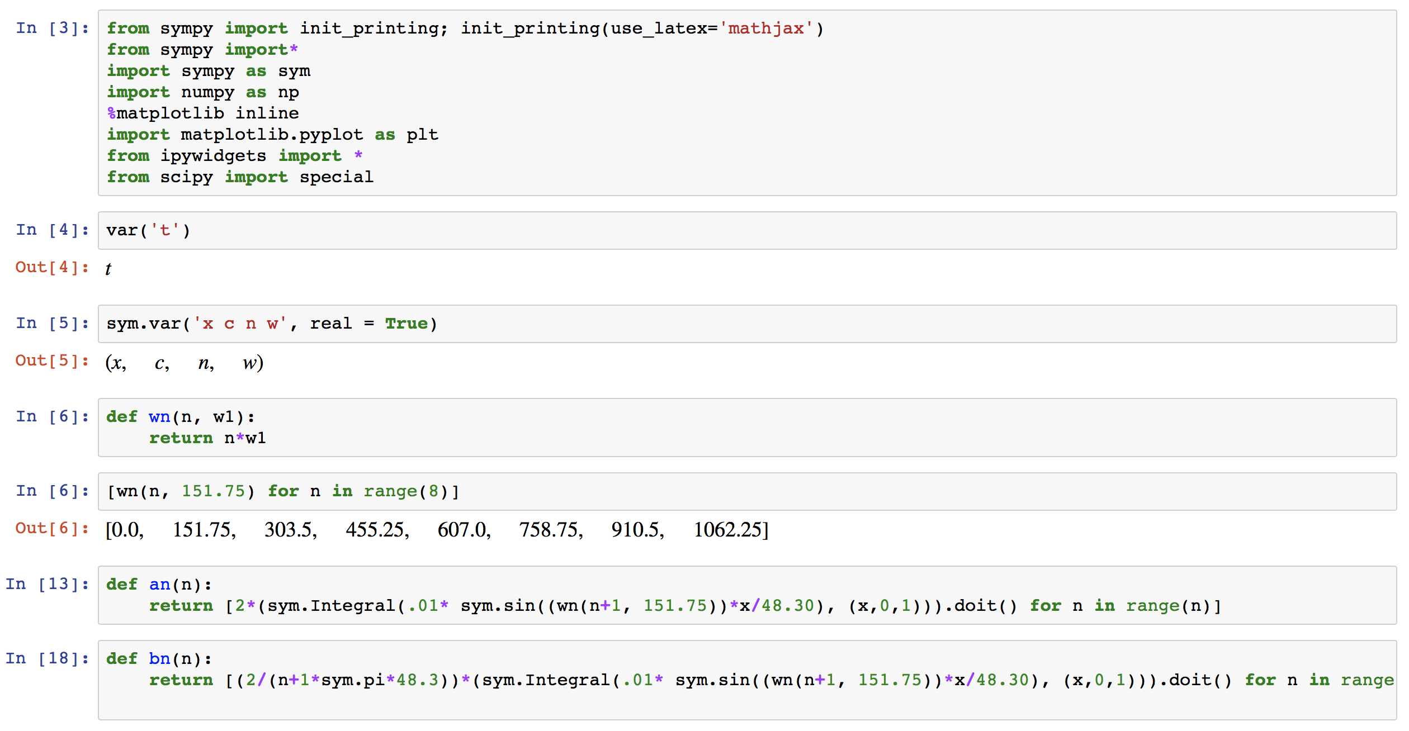

Slide 8
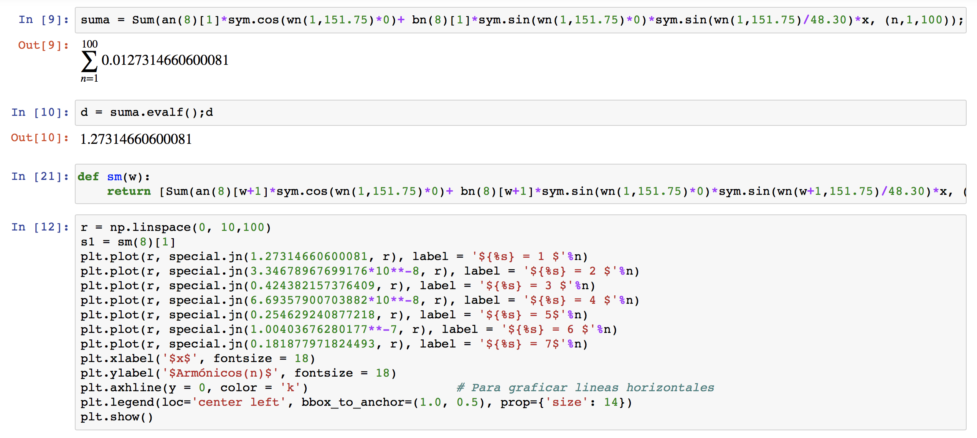

Slide 9
Conclusiones
El modelo y las aproximaciones que se han hecho simplifican mucho los cálculos y permiten explicar parte de los fenómenos observados.
Dado que la cuerda está fija en sus dos extremos, se puede determinar una relación entre la longitud de onda del modo n y la longitud L de la cuerda
Se puede ver con estas expresiones, que posición y velocidad iniciales de la cuerda determinan completamente su espectro de vibración
Estas vibraciones se transmiten integralmente al aire en forma de sonido y representan también el espectro sonoro de la cuerda, es decir su timbre. Numerosos factores, además de la composición, de la longitud y de la tensión, van a influir sobre el contenido del sonido, en particular, el ataque.

Slide 10
Bibliografía
Michel Picquart, Lidia Jiménez. (2010). Estudio simplificado del timbre de cuerdas percutidas, punzadas y pulsadas. México, DF, México: Edvcatio physiorvm.
http://localhost:8888/notebooks/Downloads/ProyectoModulo2_DeAndaN1_RodriguezN2_PartidaN3.ipynb

